Slide 1
Python Classic
3 주차 5 차시

Slide 2
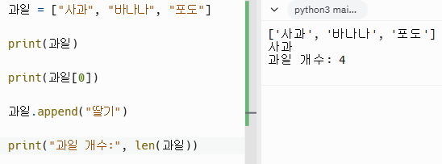
리스트 복습
len은 length의 줄임 말로 “길이” 라는 뜻 이에요.

Slide 3
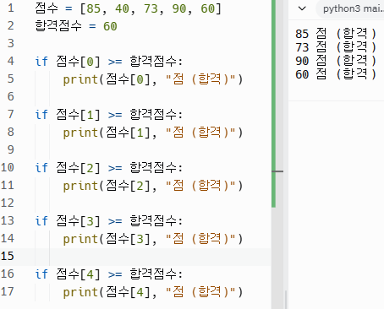
60점이 넘으면 합격하는 상황!
“점수” 라는 리스트에 있는 점수들을
하나하나 직접 비교하면서
합격인지 아닌지를 출력하는 코드예요.
Q. 직접 비교하는 코드를 매우 간결하게
줄일 수 있는데 어떻게 해야 할까요?

Slide 4
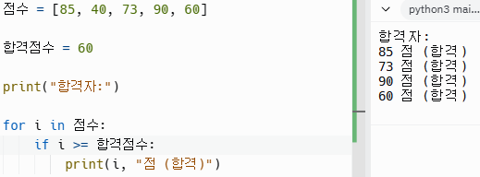
정답
이전의 그 긴 if문을 for 반복문을 이용하여
매우 간결하게 정리할 수 있어요!

Slide 5
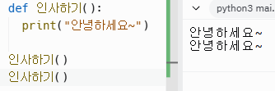
def 함수 복습
“인사하기” 라는 함수를 만들었어요.
해당 함수는 실행했을 때 print(“안녕하세요~”)를 출력하는 능력을 가졌어요.
그 함수를 두 번 실행했으니 출력도 두 번!

Slide 6
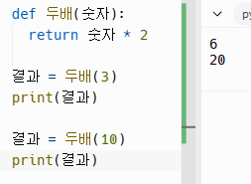
다른 def 함수
이번엔 매개변수와 return이 모두 있는 예제예요.
“숫자” 라는 상자 안에 3이라는 수를 넣으면
“두배” 라는 함수 안에서 2를 곱하고 그 값을 돌려줘요.

Slide 7
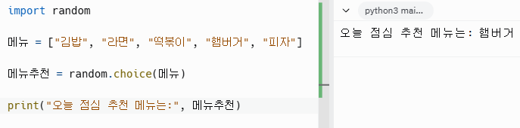
1. 임포트 ( import )
Import (수입하다)
임포트는 다른 도구를 빌려오는 것과 같아요.
자료를 가져올 때 출처를 적는 것과 비슷해요!

Slide 8
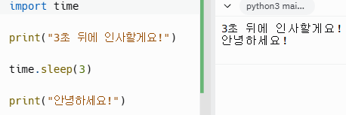
다른 임포트
time이라는 임포트를 가져오면
time.sleep() 이라는 시간대기 명령어를 사용할 수 있어요!

Slide 9

time 임포트 실습
Q. 1부터 10까지 숫자를 1초에 하나씩 출력해주는 프로그램을 만들려면 어떻게 해야 할까요?
import time 을 이용하면
time.sleep(1)으로 1초 동안 시간을 만들 수 있어요!

Slide 10
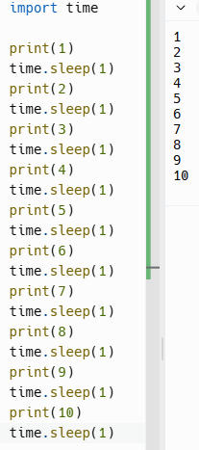
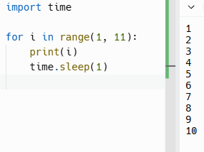
정답 코드

Slide 11
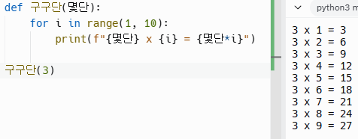
구구단 만들기
“구구단” 이라는 함수는
몇 단의 구구단을 출력할지 단 수를 입력하면
그 단을 출력해 주는 함수예요.
Q. 여기서 2단 부터 9단까지 전체를 출력하려면
어떻게 해야 할까요?

Slide 12
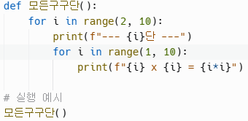
2중 for문으로 구구단 만들기
“모든구구단” 이라는 함수는 2단부터 9단까지 모두 출력해 주는 구구단 함수예요.
여기에 사용된 2중 for문을 주의할 필요가 있어요.
for문 안에 for문이 또 있는 구조를 2중 for문이라 해요.

